Slide 1
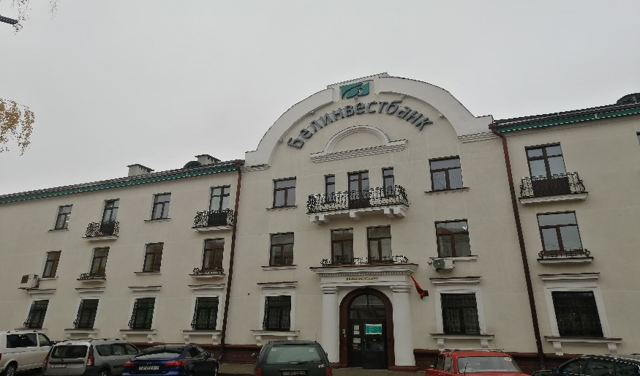
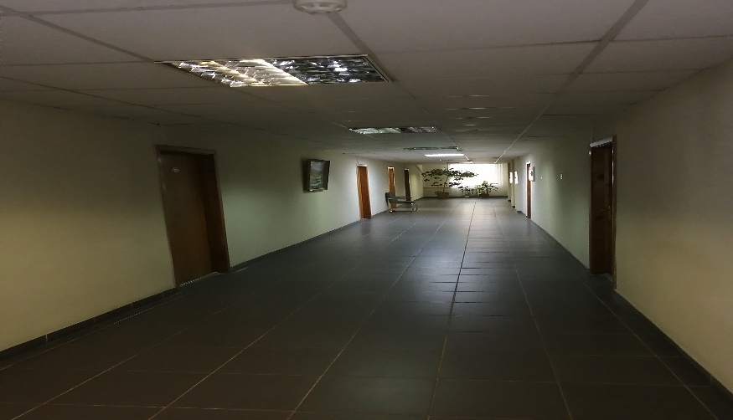
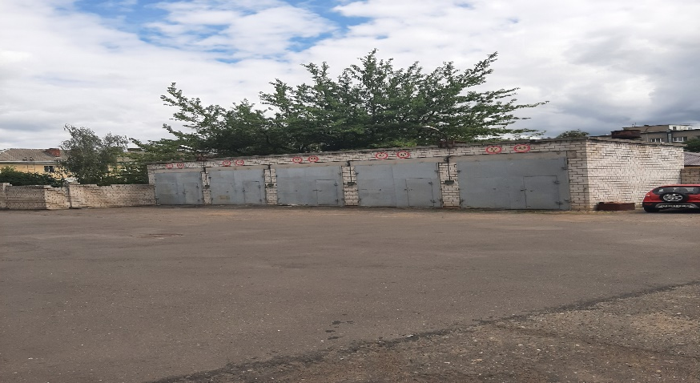
РЕАЛИЗАЦИЯ капитальных строений
Адрес | г. Бобруйск, ул. Пушкина,198 (здание) и г. Бобруйск, ул. Пушкина,198 (гараж)
Балансодержатель | ООО «БЕЛИНВЕСТ-инжиниринг»
Сведения о капитальном строении | Общая площадь (кв.м): 2 496,0 кв.м. (здание) и 99,0 кв.м. (гараж) Наименование: Здание Банка и Гаражи Назначение: Здания финансового назначения и здание автомобильного транспорта Составные части и принадлежности:- Дата государственной регистрации создания: 08.08.1995
Сведения о земельном участке | Кадастровый номер: 741000000006001028 Площадь (га): 0,2458 (право постоянного пользования) Целевое назначение земельного участка: Для содержания и обслуживания здания и гаража
Стоимость | Цена реализации – 2 436 000,00 бел. рублей c НДС (Здание) и 30 400,00 бел. рублей с НДС (Гараж) (первоначальный взнос 30%, 70% равными долями в течение 12 месяцев). Реализация будет проводится путем участия в аукционных торгах (www.beltorgi.by), а в случае признания аукциона несостоявшимся, путем прямой продажи.
Контактное лицо | Татьяна Владимировна +375 29 145 36 69.

